Slide 1
Влияние конструктивных видов деятельности детей с УО на развитие познавательной сферы
Государственное учреждение Республики Хакасия
«Республиканский дом-интернат для умственно отсталых детей «Теремок»
Абакан 2011

Slide 2
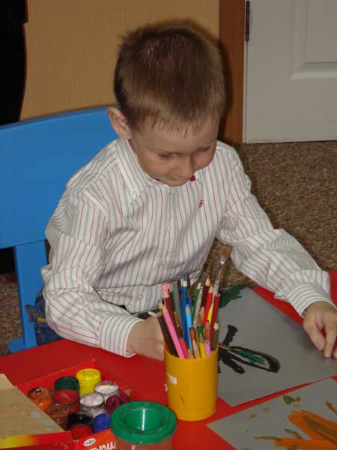
«Дети должны жить в мире красоты, игры, сказки, музыки, рисунка, фантазии, творчества» Василий Сухомлинский
Из продуктивных видов деятельности умственно отсталых детей больше изучена изобразительная деятельность (Т. Н. Головина, О. П. Гаврилушкина и др.). Изобразительная деятельность таких детей формируется замедленно и своеобразно.
В этих рисунках находят свое отражение недифференцированность зрительного восприятия, низкий уровень мышления и памяти и, конечно, несовершенство двигательной сферы.

Slide 3
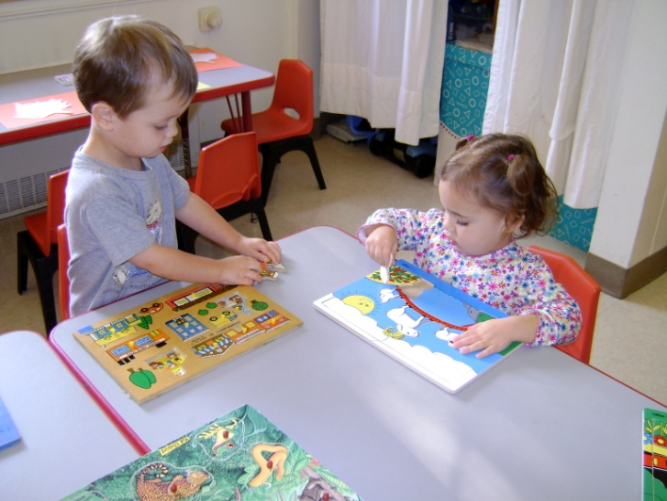
В связи с низким уровнем развития тонкой моторики большое значение имеет использование конструктивной деятельности в качестве общеразвивающего и коррекционного средства. Имеющиеся данные (О. П. Гаврилушкина) показывают,
что без специального обучения специфические конструктивные действия у умственно отсталых дошкольников фактически отсутствуют — дети облизывают, кусают, потряхивают, стучат строительным материалом. По мнению исследователя, наиболее эффективным является развитие сюжетного конструирования, когда процесс конструирования подчинен игровой цели. В такой ситуации одновременно развивается не только моторика, но и высшие, опосредованные формы психической деятельности: произвольная память, элементарное планирование, пространственное мышление.

Slide 4
Говоря о творчестве ребенка, имеющего ограничения в своем развитии, мы можем сформулировать цель занятий изобразительной и конструктивной деятельности: создание условий для становления личности ребенка через развитие интереса к изобразительной и конструктивной деятельности.

Slide 5
Задачи:
развитие моторики и речи;
формирование навыков изобразительной деятельности как средства самовыражения ребенка;
развитие творческого мышления и творческой активности;
развитие познавательной и продуктивной деятельности ребенка.

Slide 6
Блок занятий, направленных на развитие интереса к изо деятельности и конструированию особого ребенка может состоять из трех разделов:
Развитие познавательной сферы, стимуляция познавательной активности, развитие эмоциональной сферы и воображения.
Формирование положительного отношения к себе и к окружающему миру.
Создание условий для творческого самовыражения ребенка, выявления его внутренних возможностей.

Slide 7
Методы работы
Чередование видов занятий: лепка, рисование красками, рисование брызгалкой на стене, рисование мелками и пр.
Сочетание занятий с сюжетной игрой, с физическими упражнениями в игровой форме или в виде зарядки.
Закрепление места для каждого вида деятельности.
Изменение сложившегося стереотипа занятия, постепенное его расширение.

Slide 8
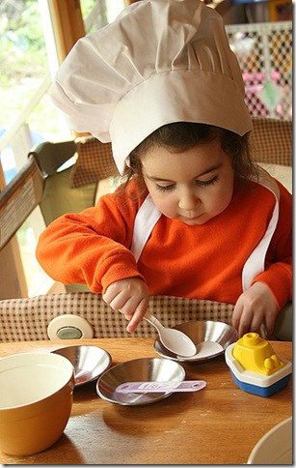
Темой занятия может стать любое эмоционально значимое событие для ребёнка, где педагог выступает в качестве организатора и непосредственного участника: игра, чаепитие, поездка, домашнее событие, дети принесли цветы к празднику, шмель влетел в класс и т.п.

Slide 9
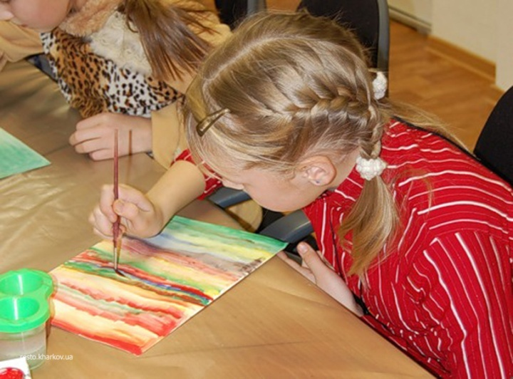
«Воспитание значит питание способностей ребенка,
а не создание тех новых способностей,
которых в нем нет» Джузеппе Мадзини

Slide 10
СПАСИБО ЗА ВНИМАНИЕ!

